Slide 1
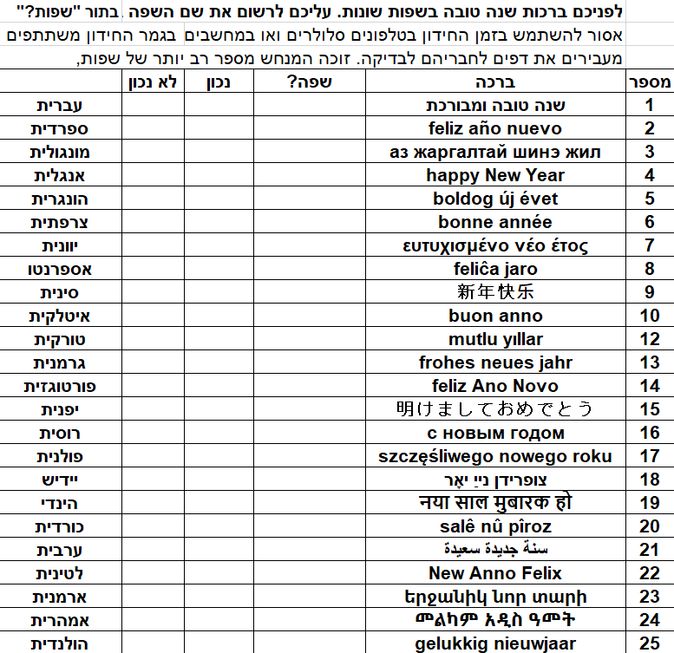
קלריטה ואפרים

Slide 2
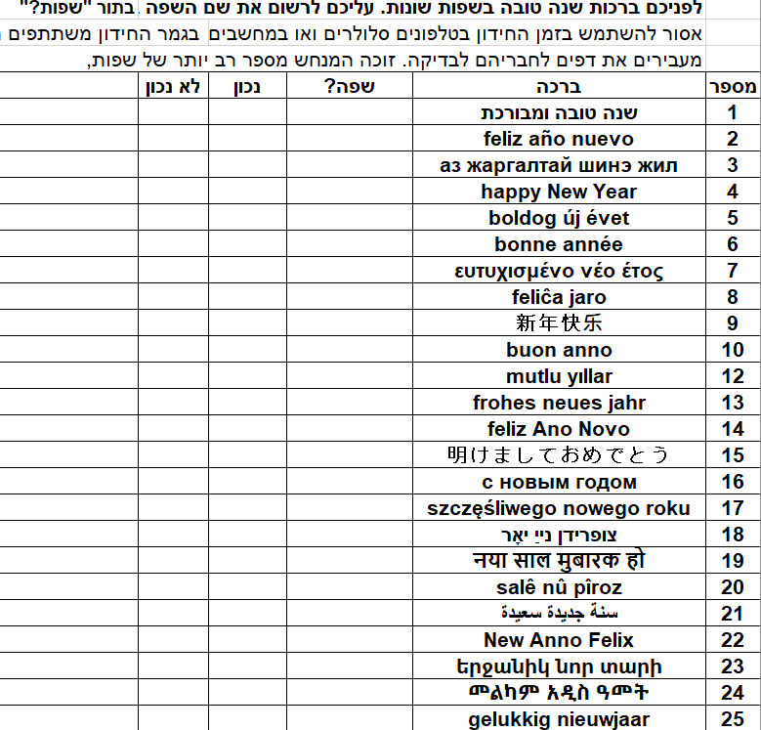
קלריטה ואפרים

